Slide 1
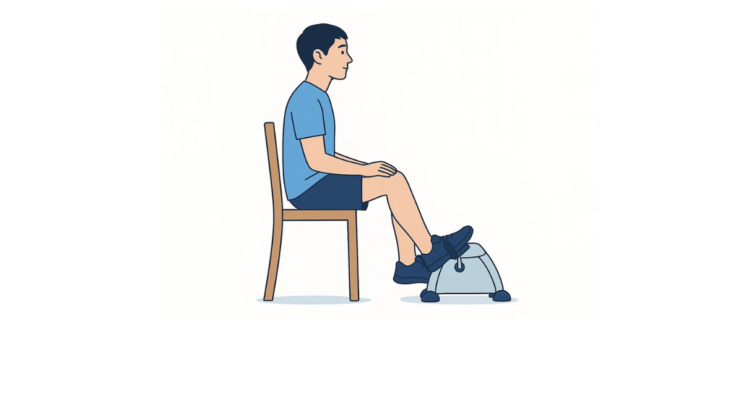
15分
・勢いをつけずに足の力で漕ぐようにしましょう。
・途中でしんどくなった場合には、休憩を挟むようにしましょう。

